Slide 1
FATMA MUTLU
10040909004
KATIHAL FİZİĞİ TEZLİ YÜKSEK LİSANSI

Slide 2
WEB OF SCİENCE
1.Web of science
2.Kişiselleştirme
3.Çapraz tarama ve hızlı tarama
4.Genel tarama
5.Tarama sonuçları ve sonuçların analizi
6.Bir web of science kaydının parçaları
7.Atıf kaydı,atıf kaydının bileşenleri,atıf uyarılar
8.İlişkili kayıtlar, atıf sayısı
9.Atıf taraması, atıf indeksi
10. Tarama Uygulamaları Geçmiş Dosyasının Ve Uyarıların Kaydedilmesi
11. Geçmiş Dosyasının Ve Uyarıların Yönetimi
12. Kayıtların işaretlenmesi Ve işlenmesi
13.Sonuçların analizi ve İlişkisel kayıtlar
14. Sonuçların analizi
15.Atıfta bulunan makaleler

Slide 3
Güçlü Atıf Taramasına ve Disiplinler arası İçeriğe Erişim
Web of Science SCIE, SSCI, ve AHCI’e – ve Index Chemicus* (yeni bileşikler için) ile Current Chemical Reactions* (yeni tepkimeler için) üzerinden derin kimya bilgisine site genelinde kesintisiz erişim sağlar. Kullanıcı güncel bilgilerle beraber 1900’lere kadar geri giden arşivsel bilgiye erişebilir. Bu zengin disiplinler arası bilgi dünyanın en prestijli yaklaşık 8500 araştırma dergisinden derlenmektedir.

Slide 4
Araştırmacılar bu değerli bilgiye atıf taraması gibi güçlü tarama özellikleri ile hızlı ve etkili bir şekilde ulaşabilmektedirler. Bu tarama metodu kullanıcının araştırmalarına uygun bilgiyi ararken tüm disiplin ve zaman aralıklarını tarayarak literatürde ileri geri dolaşımına imkân verir.
Atıf taraması yaparak araştırmacı:
• Araştırmanıza kimin atıf yaptığını ve güncel araştırmaları desteklemekte nasıl kullanıldığını keşfedebilir;
• Meslektaşların ve rakiplerin araştırma faaliyetlerini takip edebilir;
• İlk ortaya çıkışından bugüne bir fikrin ve ya bir metodun tarihçesini takip edebilir;
• Birkaç anahtar kelime ile tanımlanamayacak konular üzerine yazılmış makalelerin bulabilir.

Slide 5
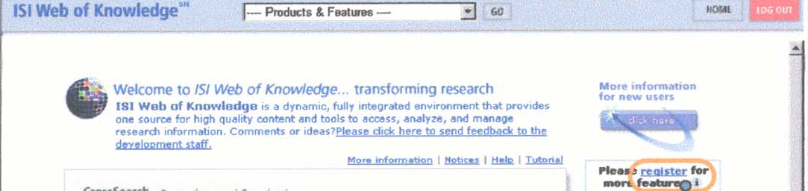
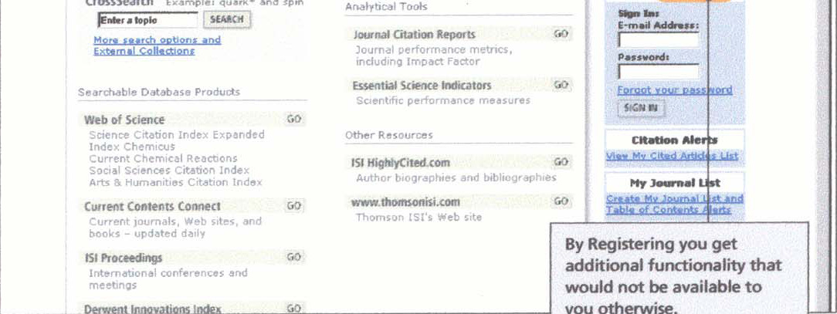
KİŞİSELLEŞTİRME
Kayıt Olma
Kayıt olmanın kullanıcıya pek çok getirisi vardır. Kayıt olarak Web of Science’ın pek çok özelliğini daha Derinlemesine kullanabilirsiniz. Örneğin Tarama Uyarısı, İçindekiler Uyarısı ve atıf Uyarısı gibi e-posta uyarıları yaratabilir ve kaydedebilirsiniz. Bu uyarılar kurumsal aboneliklerinize bağlıdır.

Slide 6
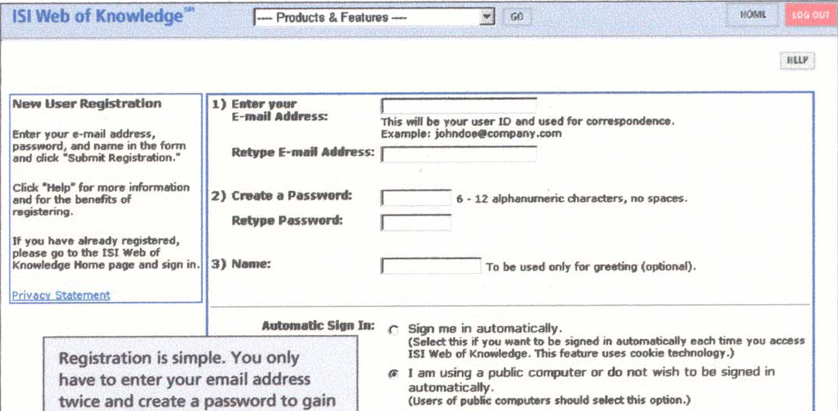
Uyarıların en önemli avantajı Thomsan Scientific sunucusunda size yer ayrılmasıdır. Kurumunuzun erişime açık IP aralığında olmak kaydı ile nereden bağlanırsanız bağlanın taramalarınız hep sizinle olacaktır. Ayrıca nereye Kaydettiğinizi Düşünmeniz gerekmeyecektir.

Slide 7
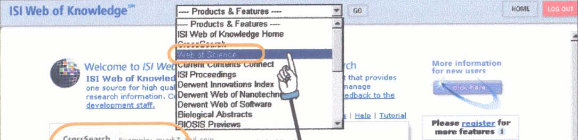
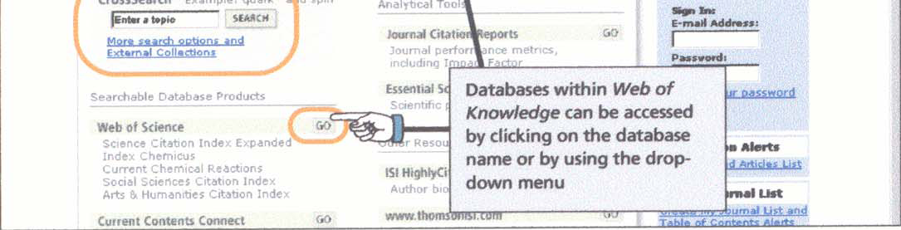
ÇAPRAZ TARAMA
Web of Knowledge üzerinden erişilebilen diğer veritabanlarına erişmek için menüden seçin. Veya ekrandaki “GO” butonuna tıklayın.

Slide 8
ÇAPRAZ TARAMA
Çapraz tarama ile abone olduğunuz veri tabanları ile beraber ücretsiz olarak erişiminize açık olan veri tabanlarına da eşzamanlı olarak erişebilirsiniz.
Biyoloji, Tıp, Tarım - Agricola, PubMed, The Cochrane Library and arXiv.org Quantitative Biology archive.
Mühendislik, Bilgisayar Bilimleri & Fizik- AIIA Meeting Papers, arXiv.org e-print archives (Computer Science, Mathematics, Nonlinear Sciences, Physics) ASCE Civil Engineering Database, NASA Astrophysics Data System (ADS) and NTIS Library
Sosyal Bilimler ve Davranış Bilimleri - Popline, The Educator's Reference Desk (Ask Eric)

Slide 9
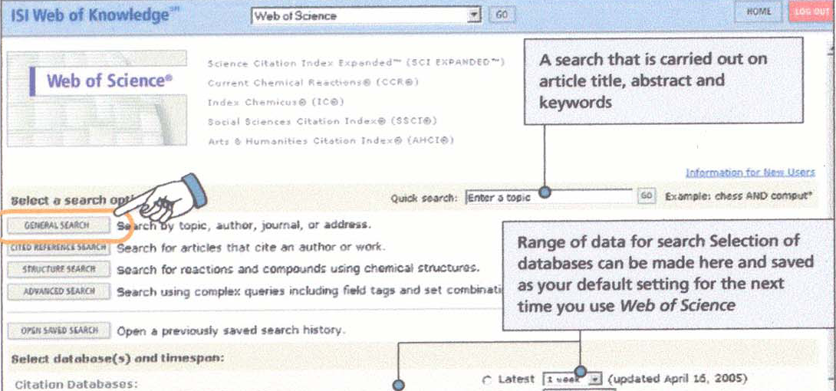
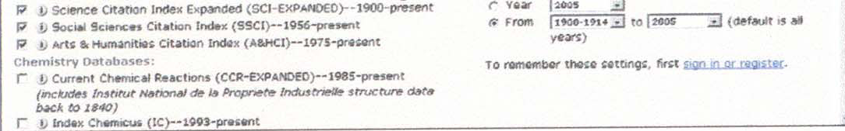
HIZLI TARAMA
Hızlı Arama ile başlık, özet ve anahtar kelime alanlarında tarama gerçekleştirilir.
Taramanın gerçekleşeceği içerik hususunda dizin ve zaman sınırlaması bu bölümlerdeki seçimler ile gerçekleştirilir.

Slide 10
HIZLI TARAMA
Hızlı tarama makalenin başlığında, özetinde, ve anahtar kelimelerinde gerçekleştirilir. Boolean işlemcileri kullanılarak ard arda en çok 50 tümcecik girişi yapılabilir. Bu Genel Tarama altında Konu taraması için geçerlidir. Web of Science aboneliğiniz kapsamında kimya veri tabanları da varsa, kimyasal yapıları taramak ve görüntülemek için gerekli uyumlu eki (plug-in’i) makinanıza indirmeniz gerekmektedir.

Slide 11
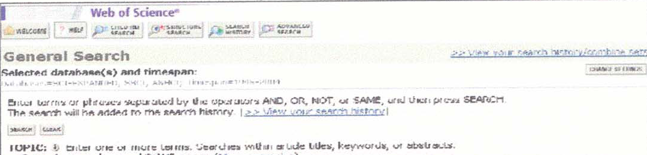
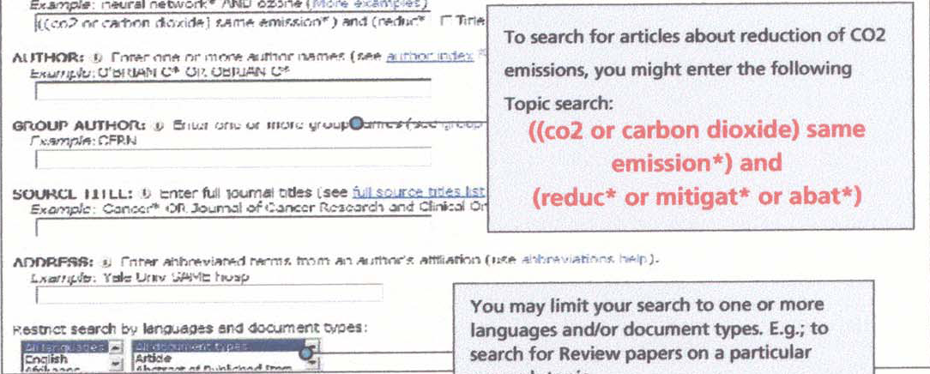
GENEL TARAMA
CO2 emisyonunun azaltılması konusundaki makaleleri taramak için aşağıdaki konu taramasını kullanabilirsiniz: ((co2 or carbon dioxide) same emission*) and (reduc* or mitigat* or abat*)
Taramanızı bir ya da daha çok dileve/veya belge türüne sınırlayabilirsiniz. Örnek: belli bir araştırma konusunda sadece inceleme makalelerinin taranması.

Slide 12
GENEL TARAMA
Truncation
Aşağıdaki wildcard sembolleri terimlerin farklı biçimlerini bulmada kullanılır
• * - 0, 1, ya da çok sayıda karakter
• ? - bir karakter
• $ - sıfır ya da bir karakter
Boolean işlemcileri
Aşağıda verilen işlemciler tarama terimlerini ya da sonuç kümelerini birleştirmekte kullanılır ve öncelik sıralarına göre verilmişlerdir. Parantezler kullanılarak bu sıra değiştirilebilir.
SAME
NOT
AND
OR
SAME işlemcisi aynı tümce ya da terim tümceciğinde yer alan terimleri bulur. Arayüz Büyük Küçük Harfe Duyarlı değildir. Terimleri büyük, küçük ya da karışık harflerle yazabilirisiniz

Slide 13
GENEL TARAMA
Yazar – Web of Science’da tüm yazar isimleri taranabilir. Soyadını yazdıktan sonra boşluk bırakınız ve ilk 5 harfini yazınız. Örnek: G.A.T. McVean Giriş: mcvean gat (or mcvean g*
Bileşik isim olması durumunda hem birleşik hem de ayrı yazılmış şekillerini için tarama yapınız. Örnek: M. D’Angelo Giriş: dangelo m* or d angelo m*
Yazar Grubu – Yazar Grup adının farklı biçimleri için tarama yapınız. Örneğin grubun hem tam adını, hem de varsa kısaltmasını yazınız. Grup adlarının tespitinde Yardım alanından faydalanabilirsiniz Örnek: The Women and Infants Transmission Study Giriş: women infants transmission stud* or wits*
Kaynak başlığı – Bu alan tümcecik olarak indekslenmiştir. Doğru sonuçlara ulaşabilmek için kaynak başlık listesinden yararlanabilirsiniz. Listeden ilgili başlığı kopyalayıp bütün olarak kullanabilir ya da ilk bir kaç kelimesinden sonra sağdan truncation uygulayabilirsiniz. Örnek: Example: Journal of Nursing Education Giriş: journal of nursing ed*
Adres – Tüm yazarların adresleri Web of Science’da yer alırken reprint yazarın adresi her zaman ilk sırada yer alır. Taramanızı kısaltmalar listesinden faydalanarak destekleyebilirsiniz. SAME işlemcisi kullanılarak bir üniversitedeki belli bir departmandaki araştırmacıların yazdığı makaleleri bulabilirsiniz. Örnek: University of British Columbia, Department of Botany Giriş: univ british columbia same bot

Slide 14
ARAMA SONUÇLARI
Tarama özet sayfasından tarama sonuçlarınız içerisinde Konuya göre (Başlık, Özet, Anahtar kelime) yeni bir tarama yaparak sonuçlarınızı ikinci bir sınırlamaya tabii tutabilirsiniz. Sonuç kümalerini birleştirmeye gerek bırakmayan bu yol yeni bir özet ekranı oluşturacaktır.
Toplam sonuç sayısı sayfa başında verilir. Sonuçlar sayfa başına 10’ar kayıt düşecek şekilde
Makalenin aldığı atıf sayısı gösterilir.
Eğer kurumunuzun makalenin yayınlandığı dergiye elektronik aboneliği varsa özet sayfasındaki ilgili kayıttan direkt olarak tam metne geçilebilir .
Tarama sonuçlarınızın sıralanışını değiştirebilirsiniz. “Latest Date” ve ya “Relevance” için 500’e, “Times Cited”, “First Author”, ya da “Source Title” için 300’e kadar kayıt sıralanabilir..
Tarama sonuçlarınızı analiz etmek için Sonuçlar Özet sayfasında “Analyze” düğmesine basınız.

Slide 15
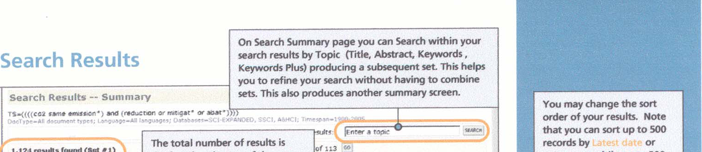
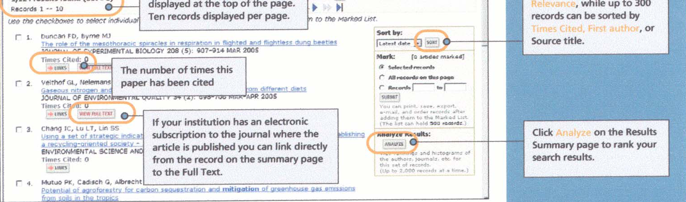

Slide 16
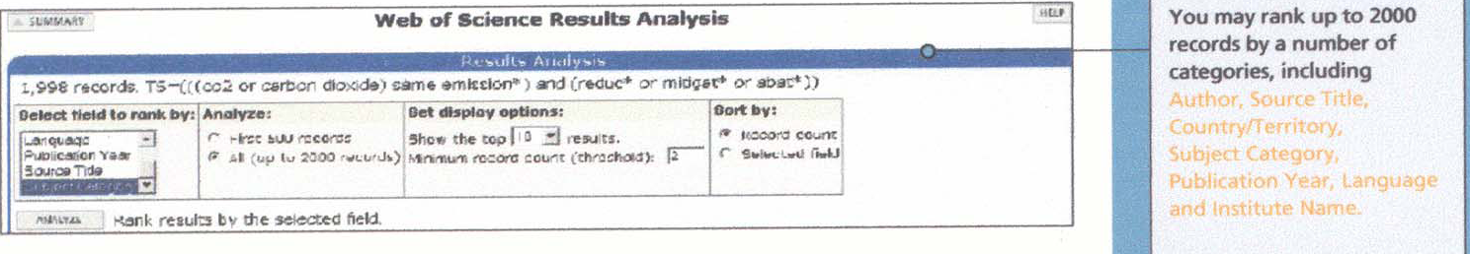
ANALİZ SONUÇLARI
“Author, Source Title, Country/Territory, Subject Category, Publication Year, Language, ve Institute Name” kategorilerinde 2000’e kadar kaydı sıralatabilirsiniz

Slide 17
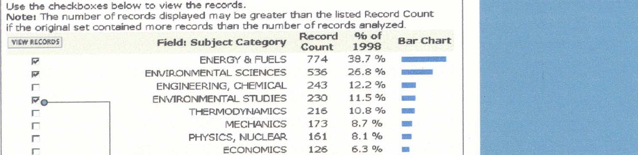
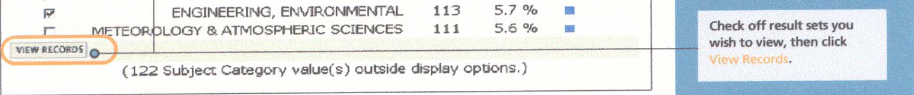
ANALİZ SONUÇLARI
Görmek istediğiniz sonuç kümelerini işaretleyiniz ve “View Records” düğmesine basınız.

Slide 18
BİR WEB OF SCİENCE KAYDININ PARCALARI
• Yazar adları soyad ve en çok ilk beşe ilk harften oluşur. Tüm yazar adları tutulmakta olup taranabilmektedir de.
• Tüm Adres bilgileri de tutulmaktadır. Reprint yazarın adresi ilk sırada yer alır. Araştırma adresi takibinde sıralanır. Diğer yazarlar belli araştırma kurum adresi ile kayıt içinde eşlenmezler.
• Özet İngilizce olmak ve yazar tarafında sağlanmak kaydı ile tutulur.
• Artı Anahtar Kelimeler atıfların başlıklarında türetilir.
• Yazar Anahtar Kelimeleri yazarın sağladığı kelimelerdir
• Yazar e-posta adresi eğer reprint yazarı e-postasını makale içinde vermişse kayıtta yer alır
• Konu kategorileri makalenin değil derginin konusunu verir. Journal Citation içinde verilen konu kategorisi ile aynıdır
• Atıf kayıtları yayınladıkları makalenin bibliyografyasında yer alan makaleleri içerir. Bu dokümanlar yazarın çalışmasını bir şekilde etkileyen makalelerdir.
• Times Cited makale yayınlandığından beri veri tabanında kayıtlı diğer makalelerden aldığı atıf sayısını verir
• İlişkili Kayıtlar ilgili makale ile aynı bir ya da daha çok makaleye atıfda bulunan makalelerin kayıtlarını gösterir.

Slide 19
ATIF KAYDIN PARCALARI
Atıf alan dergi makalesi
Atıf Alan Yazar: 15 harfe kadar ilk listelenen yazarın soyadı, bir boşluk ve en çok 3 adet ilk harf
Atıf Alan Çalışma: Çalışmanın 20 harfe kadar kısaltılmıs başlığı. Atıf Alan Çalışmak ısaltmalar listesine tarama ekranından bağlantı verilmiştir. Listede sadece ISI kaynak dergileri yer alır.
Yıl: Verildiği haliyle yayın yılı
Cilt sayısı: 4 karakter ile sınırlıdır
Sayfa: Başlangıç sayfa numarası, 5 karakterle sınırlıdır.
Article ID: Atıf alan makalenin yer aldığı dergiye yayıncısı tarafından verilen

Slide 20
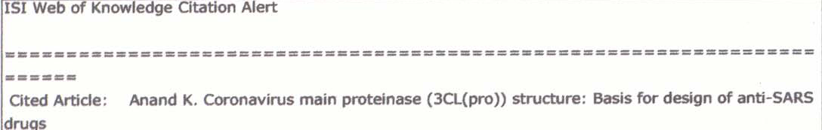
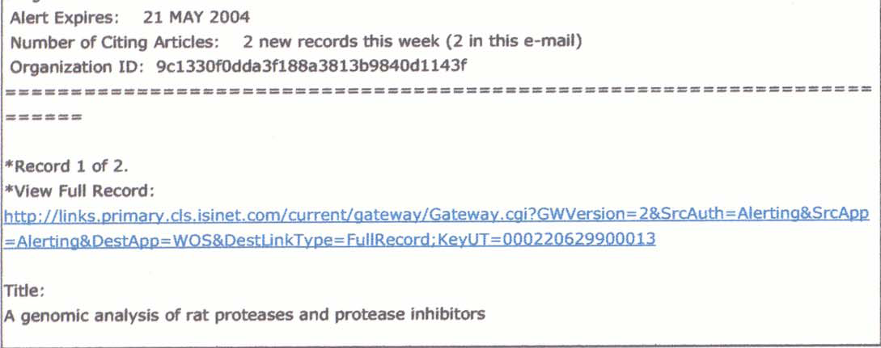
ATIF UYARI
Tam kayıt sayfasından belli bir makalenin yeni aldığı atıfları takip etmek için Atıf Uyarısı yaratabilirisiniz. Bu özellikten yararlanabilmek için e-posta adresiniz ve şifrenizle ISI Web of Knowledge portalından kayıt olmanız gerekmektedir.
Her hafta ilgili makaleye yeni atıfta bulunan makalelerin listesinden oluşan bir e-posta alacaksınız. Web of Science Kısa Kullanım Kılavuzu

Slide 21
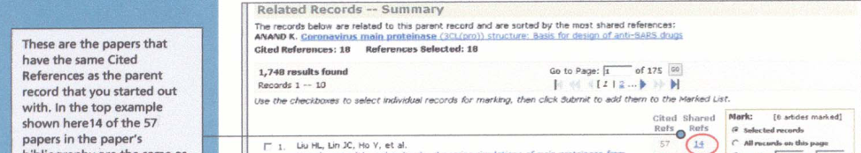
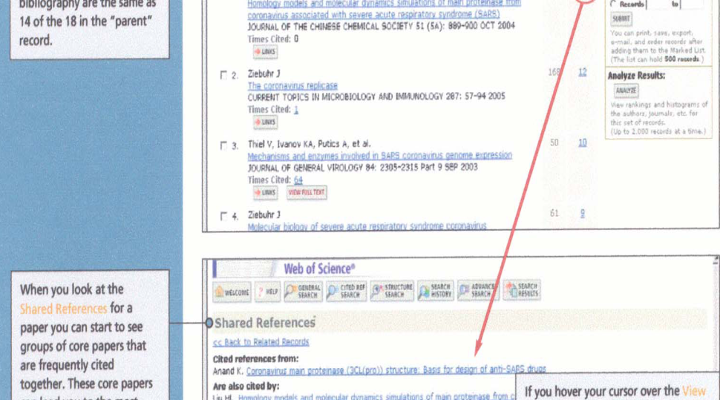
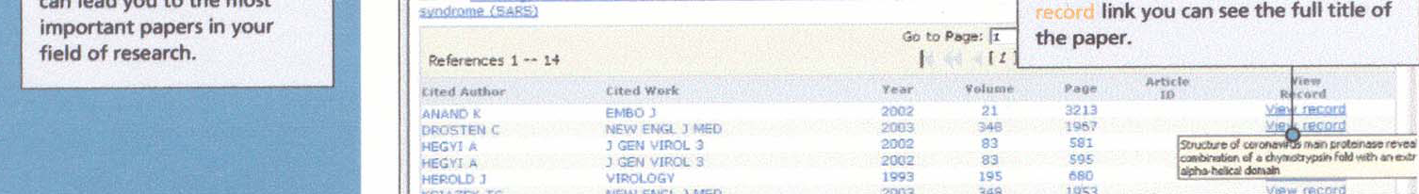
ÖRNEK KAYNAK KAYIT-İLİŞKİLİ KAYITLAR
Bu makaleler başlangıç noktanız olan makale ile aynı atıfları içerirler. İlk örnekteki makalenin bibliyografyasında yer alan 57 makalenin 14’ü ana makalenin 14 tanesi ile ortaktır.
Shared references başlığı altında bir makaleye baktığınızda sıklıkla birlikte atıf alan temel makale gruplarını görebilirsiniz. Bu temel makaleler sizi o alandaki en önemli makalelere götürür.

Slide 22
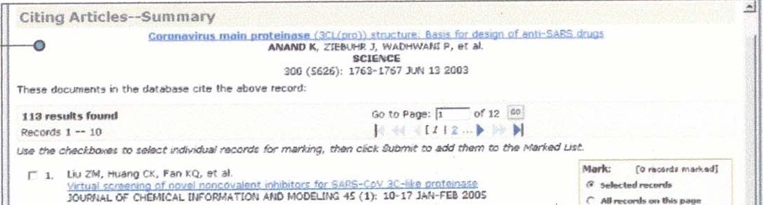
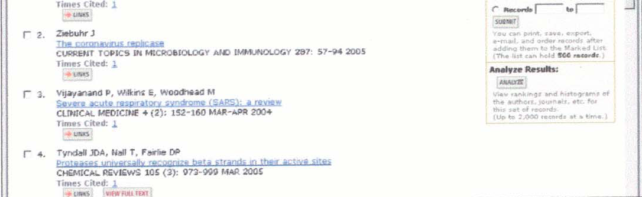
ÖRNEK KAYNAK KAYIT-TİMES CİTED
Times cited’a tıklayarak ilgilendiğiniz makaleye atıfta bulunan makalelerin listesine ulaşabilirsiniz

Slide 23
ATIF TARAMALARI
Tanımı ve faydaları:
- Atıf taraması size mevcut literatür içerisinde ileri geri dolaşma imkanı verir. Böylece dergi, kitap bölümü, konferans makalesi dahil araştırmanıza uygun her türlü bilgiyi açığa çıkarabilirsiniz.
- Atıf indeksi indeks terimi olarak yayınlanan makalelerdeki atıfları kullanır. Yazarlar tarafından oluşturulan literatür içindeki formal bağları inceler. Yazarlar etik olarak araştırmalarını etkileyen literatüre atıf yapmak zorundadırlar.
Atıf bilgisinin yararları:
- Araştırmanıza bir meslektaşınız ya da konunuzda otorite biri tarafından atıfda bulunulduğunu görmek hem çalışmanızın ne şekilde kullanıldığını görmek, hem de araştırmanıza yön vermek adına çok önemlidir;
- Rakiplerinizin başvurduğu kaynakları tespit edebilirsiniz;
- Belli bir araştırma alanının, bir keşfin ya da buluşun tarihçesini çıkarabilirsiniz;
- Bilinen bir makaleyi başlangıç noktası kabul edip araştırmanızı genişletebilirisiniz. Bu makaleye atıf yapanları ve atıf yapanlara atıf yapanları bularak tüm ilintili makaleleri toplayabilirsiniz;
- Mevcut araştırmalara ek olabilecek ya da boşluklarını dolduracak yeni fikirleri ortaya çıkaracak ortak atıf almış makaleleri kullanarak en güncel lonuları takip edebilirsiniz.

Slide 24
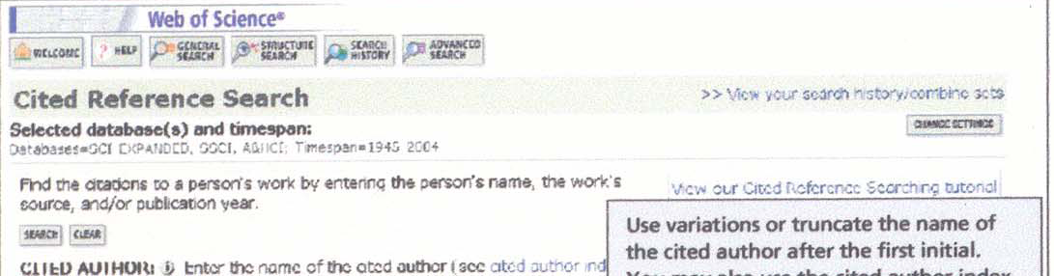
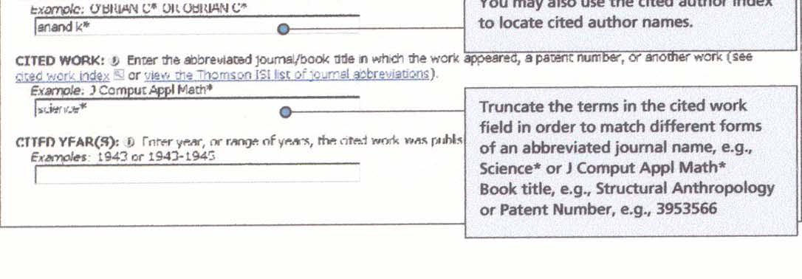
ATIF TARAMALARI
Yazar adının farklı varyasyonlarını kullanınız ya da ilk harfinden sonra truncation uygulayınız. Cited author indeksini de atıf alan yazar adını bulmak için kullanabilirsiniz.
Cited Work alanına girilen terimlere truncation uygulayarak kısaltılmış dergi adı (örneğin Science* or J Comput Appl Math*), kitap adı (örneğin Structural Anthropology) ya da Patent numarası (örneğin 3953566) ile eşleştirmeye çalışınız.

Slide 25
Atıf İndeksi Tarama Uygulamaları
Web of Science araştırmacıya engin bir bilgi birikimini araştıracak zemin sunan bir araştırma aracıdır ve yapabilecekleri kullanıcın gereksinimleri ve hayal gücü ile sınırlıdır.
Web of Science’ın bazı genel uygulamalarından örnekler:
• Bu makale ne hakkındadır?
• Bu araştırma konusunda inceleme makalesi mevcut mudur?
• Teori ya da metodolojide gelişmeler var mıdır?
• Bir kimyasal tepkimede ilerleme var mıdır ya da bir bileşenin yeni bir sentezi var mıdır?
• Bu fikre makalerinde kim yer vermiştir?
• Orijinal makalede değişiklikler olmuş mudur?
• Aynı araştırma konusunda kimler ve hangi kurumlar çalışmaktadır?
• Bu alanda araştırmacılar nerelerde yayın yapar?
• Başka alanlardaki makalelerde bu metodoloji atıf almış mıdır?
• Yazarlar patentlere nasıl atıf vermektedirler ve nasıl kullanmaktadırlar?
• Dergi dışı literatür araştırmada kullanılmış mıdır ve etkisi nedir?
• Belli bir araştırma alanında en çok atıf alan makaleler hangileridir?

Slide 26
Geçmiş Aramalar ve Duyuru Hizmetleri
Geçmiş aramalarınızı bilgisayarınıza, yerel ağa ya da ISI sunucusuna kaydedebilirsiniz. Lokale kaydedilmiş dosyalar çağrılarak güncel veri üzerinde çalıştırılabilir. Server Save uyarı yaratmanıza ve geçmiş dosyanızı kolayca idare etmeye imkan tanır. Bu işlem hem Genel hem de Atıf taraması için kullanılabilir.
Geçmiş dosyasını / uyarıları “Search History” ya da “Advanced Search” sayfalarından kaydedebilirsiniz. Uyarıların sadece son sonuç kümesinden yaratılabileceğini unutmayınız. En çok 20 sonuç kümesi geçmiş dosyasına kaydedilebilir

Slide 27
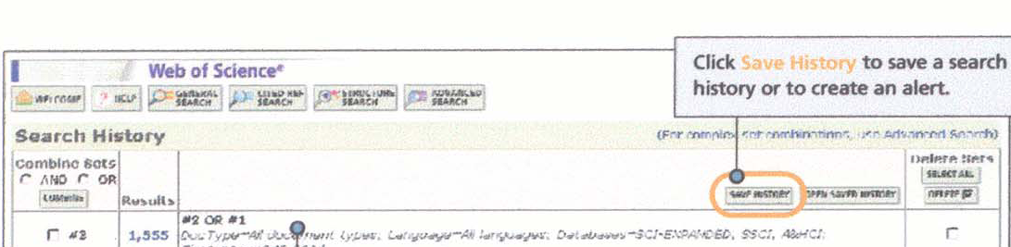
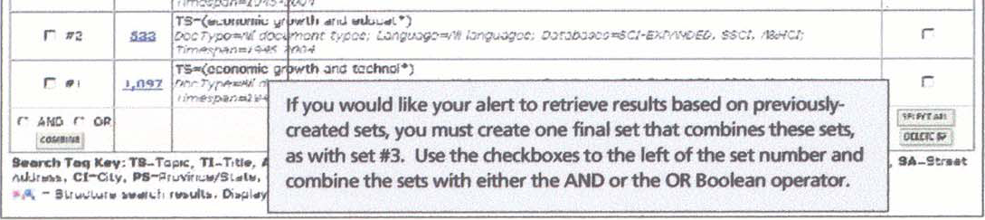
Geçmiş Aramalar ve Duyuru Hizmetleri
Save History’ye basarak Geçmiş dosyasını kaydederek e-mail duyuru hizmeti oluşturabilirsiniz
Eğer uyarınızın önceden yaratılan sonuç kümelerine dayalı olmasını istiyorsanız set #3 örneğinde olduğu gibi bunları birleştiren yeni bir küme oluşturmanız gerekir. Kümelerin solunda yer alan kutuları işaretleyin ve AND ya da OR işlemcileri ile bağlayarak yeni bir arama gerçekleştirin.

Slide 28
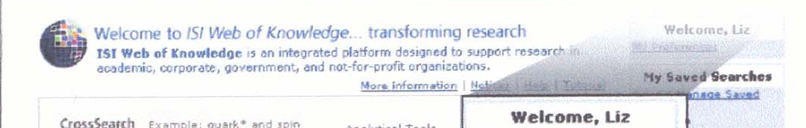
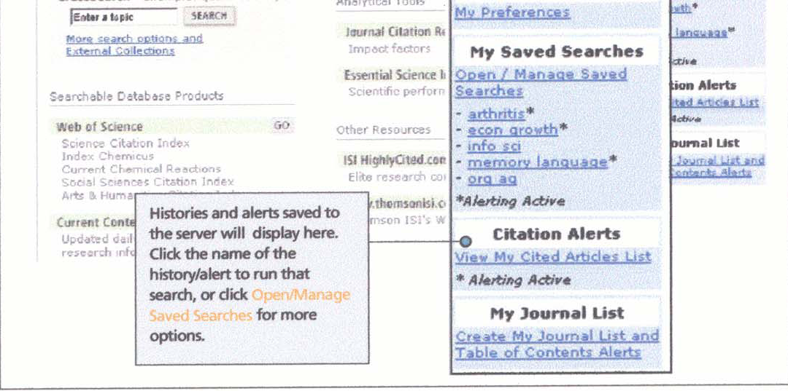
Geçmiş Dosyası ve Duyuru/Uyarı Hizmetlerinin Yönetimi
Sunucuya kaydedilmiş geçmiş dosyası ve uyarıları görüntülemek için buradan adının üzerine tıklayınız ya da “Open /Manage Saved Searches” linkine basarak diğer opsiyonlara bakınız

Slide 29
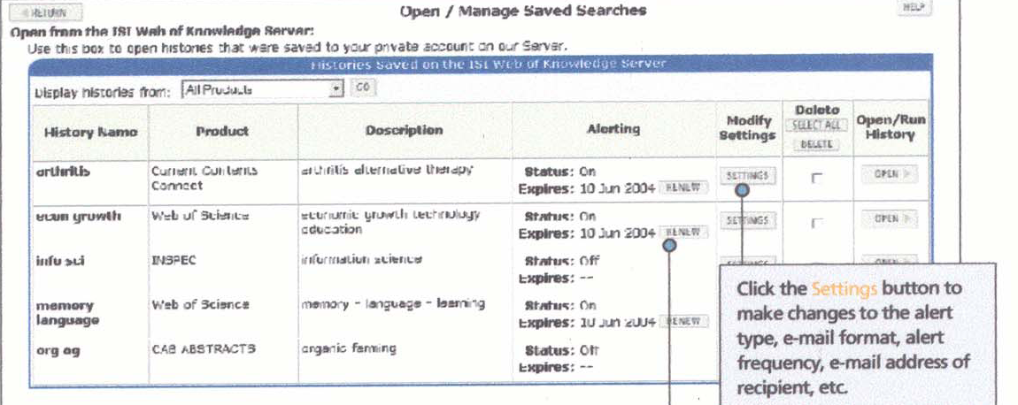
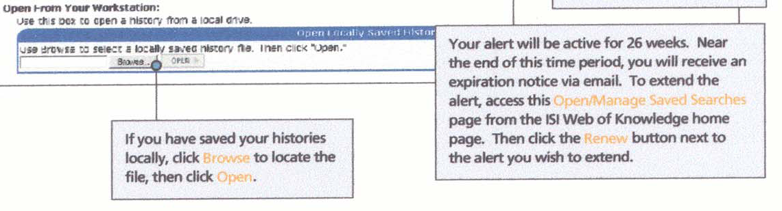
Geçmiş Dosyası ve Duyuru/Uyarı Hizmetlerinin Yönetimi
“Settings” düğmesine Basarak uyarının adını,gönderilme sıklığını, eposta formatını, vb. değiştirebilirsiniz.
Uyarılar 26 hafta için etkin olacaktır. Bu sürenin dolumuna yakın bir e-posta ile uyarılacaksınız. Uyarının süresini uzatmak için “Open /Manage Saved Searches” ekranında ilgili uyarının yanındaki “Renew” düğmesine basmanız gerekmektedir.
Eğer geçmiş dosyanızı yerel diske kaydettiyseniz, “Browse” düğmesine basarak dosyanızın yerini tespit ediniz vesonra “Open” düğmesine basarak açınız.

Slide 30
Kayıtların İşaretlenmesi ve İşlenmesi
Tarama Sonuç Özetleri sayfasının sağında “Mark” menüsü altında çeşitli işaretleme şıkları sunulmuştur. Her kaydın solundaki kutuyu kullanarak ve “Selected Records” şıkkını seçerek kayıtları işaretleyebilirsiniz. “All records on this page” şıkkı o sayfadaki tüm kayıtların birden seçilmesine imkan verir. Son şık ise belli kayıt aralığının işaretlenmesi içindir. Bu şıklardan biri tercih edildikten sonra “Submit” düğmesine basılması gerekmektedir. Azami seçilebilecek kayıt sayısı 500 ile sınırlıdır.
Kayıt seçimi yapılınca işaret çubuğunda “Marked List” düğmesi oluşur. Bu düğme tıklanarak “Marked List” şıklarına erişilebilir

Slide 31
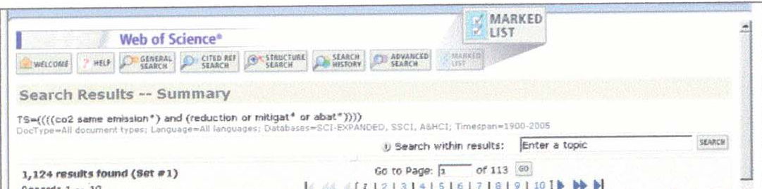
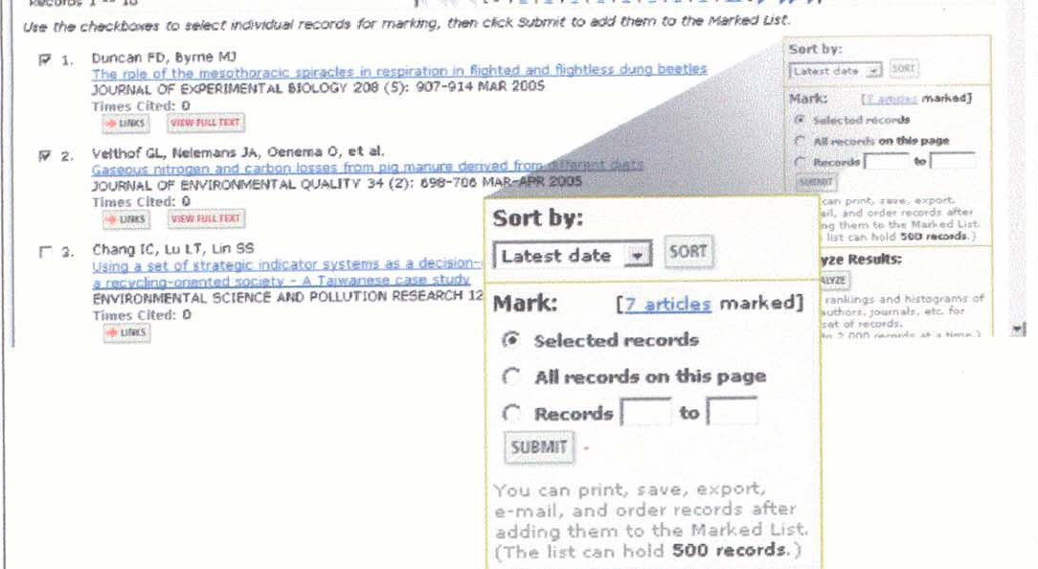
Kayıtların İşaretlenmesi ve İşlenmesi

Slide 32
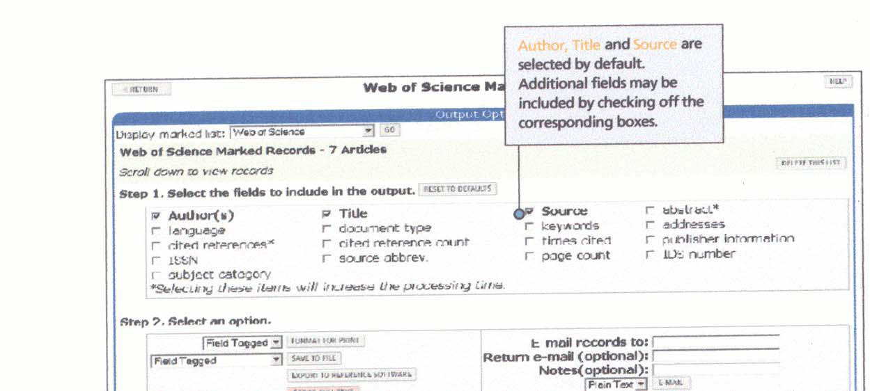
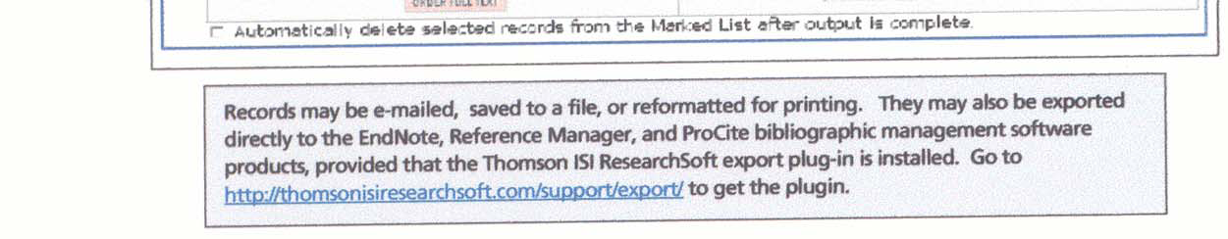
Kayıtların İşaretlenmesi ve İşlenmesi
Yazar, Başlık, Kaynak alanları seçili olarak gelir. Diğer alanlar yanlarındaki kutular işaretlenerek eklenebilir.
Kayıtlar e-posta ile gönderilebilir, bir dosyaya kaydedilebilir, ya da çıktı alınmak üzere düzenlenebilir. Kayıtlar ayrıca Endnote, Procite gibi yazımlara direkt aktarılabilir. Bunun için Thomson ISI ResearchSoft aktarım uyumlu ekinin (plugin’inin) http://thomsonisiresearchsoft.com/support/export/ sayfasından indirilip kurulması lazımdır. Web of Science Kısa Kullanım Kılavuzu

Slide 33
Sonuçların Analizi
Yazar: Yazara göre analiz ana makaledeki referansları kullanan diğer yazarları tespit etmeye ve belli bir alanda kimlerin çalıştığını daha yakından görmeye yarar.
Doküman tipi: Ana makaledeki referansların sıklıkla kullanıldığı
doküman türünü tespite yarar.
Kurum adı: Ana makaledeki referansların hangi diğer kurumlarca kullanıldığını, böylece de hangi kurumların bu alanda çalıştığını tespite yarar.
Dil: En sıklıkla kullanılan dilin hangisi olduğunu tespite yarar.
Yayın yılı: Ana makaledeki referansların hangi yıl yayınlanan makalelerde kullanıldığını tespite yarar
Kaynağın başlığı: İlişkili kayıtların nerelerde yayınlandığının tespiti ile aynı referanslarla aynı kaynaklarda yayın yapmaya çalışılması düşünülebilir Konu kategorileri: İlişkili makalelerin yayınlandığı dergilerin konularına bakılarak nasıl Disiplinlerarası olabileceklerini gösterir. Web of Science Kısa Kullanım Kılavuzu

Slide 34
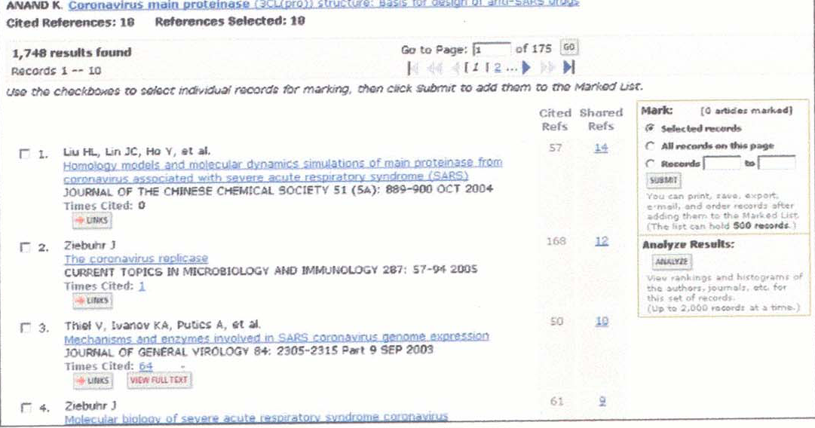
Analiz- İlişkili kayıtlar

Slide 35
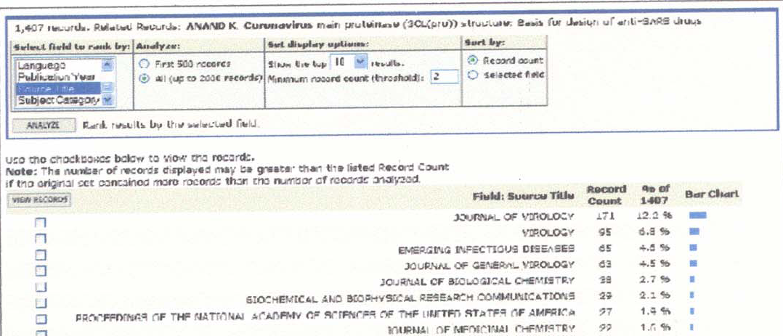

Slide 36
Sonuçların Analizi – Atıfta Bulunan Makaleler
Yazar: seçtiğiniz atıf alan makaleye hangi yazarlarca en çok atıfta bulunulduğunu gösterir ve kimin bir fikri geliştirip ileri götürdüğünü belirlemeye yarar.
Doküman tipi: seçtiğiniz atıf alan makalenin en sıklıkla atıf aldığı doküman türünü tespite yarar.
Kurum adı: seçtiğiniz atıf alan makalenin en sıklıkla hangi diğer kurumlarca atıf yapıldığını gösterir.
Dil: seçtiğiniz atıf alan makalenin en sıklıkla hangi dillerde atıf aldığını tespite yarar.
Yayın yılı: seçtiğiniz atıf alan makalenin hangi yıl yayınlanan makalelerde kullanıldığını ve atıf trendini tespite yarar
Kaynağın başlığı: seçtiğiniz atıf alan makaleye atıfda bulunan makalelerin nerelerde yayınlandığının tespiti ve ileride nerelerde yayın yapabileceğinizi tespite yarar. Konu kategorileri: disiplinlerarası araştırmanın doğasını tespite yarar. Web of Science Kısa Kullanım Kılavuzu

Slide 37
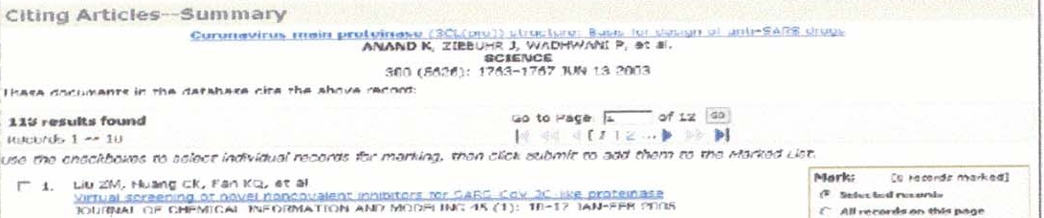
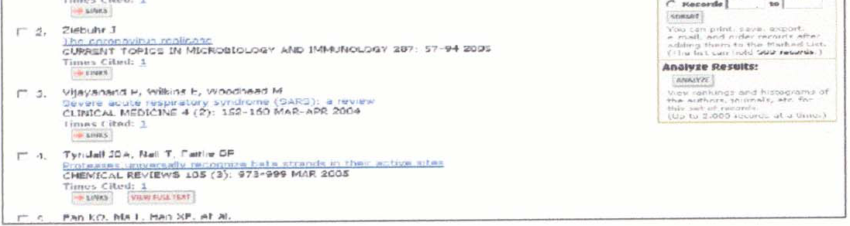
Sonuçların Analizi – Atıfta Bulunan Makaleler

Slide 38
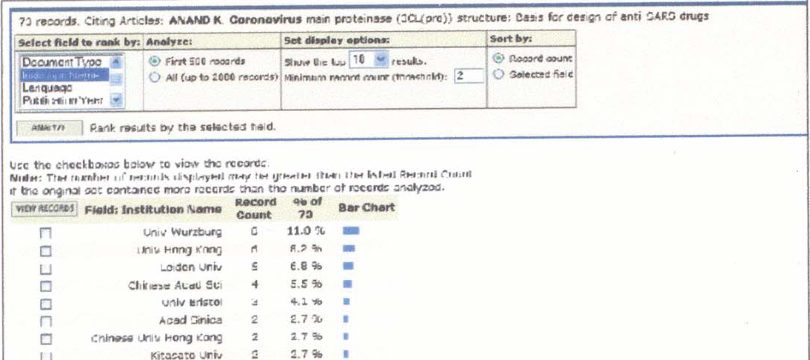
Sonuçların Analizi – Atıfta Bulunan Makaleler

